Slide 1
El combate al Trabajo Infantil en Paraguay
Juntos combatimos el Trabajo Infantil…

Slide 2
Niños, niñas y adolescentes*
1.855.116
100%
No trabajan
1.418.694
76,5%
Trabajan
436.419
23,5%
Trabajo Infantil
409.804
22,1%
Trabajo Infantil Peligroso
395.954
96,6%
Trabajo Ligero**
6.621
0,4%
No realiza Trabajo Infantil Peligroso
13.850
3,4%
No es Trabajo Infantil***
19.994
1,1%
Se excluyen 101 casos muestrales sin respuesta (24.996 niños).
** Definición de 12 hs/semanales
*** En el caso de los adolescentes (14 a 17 años) el trabajo no peligroso es trabajo permitido.

Slide 3
¿ Qué políticas de protección social y mecanismos de apoyo para los niños, niñas y sus familias está implementando el Estado, con miras a prevenir y eliminar el trabajo infantil?

Slide 4
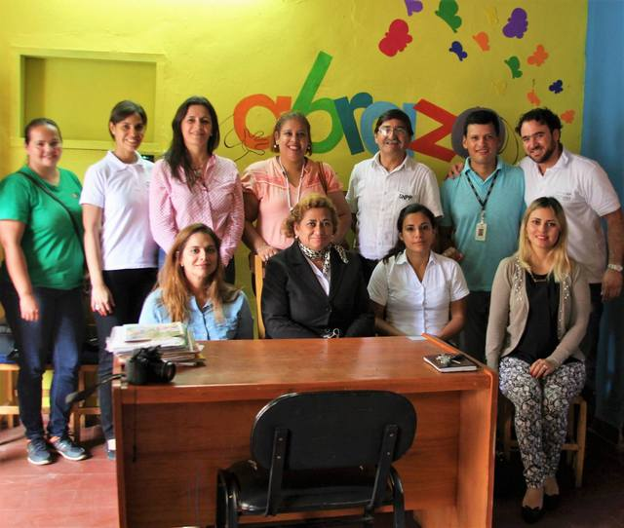
Trabajo conjunto entre los diversos programas sociales

Slide 5
Programas de combate al TI
ABRAZO
TEKOPORA
TENONDERÁ
TEKOHA
PARAGUAY OKAKUAA
SAPE’A

Slide 6
¿ Qué esfuerzos de diálogo y cooperación con Ministerios de Desarrollo Social y otras entidades relevantes está desarrollando su Ministerio para lograr mayor coordinación entre estrategias de protección social, estrategias de desarrollo productivo y estrategias de eliminación del trabajo infantil?.

Slide 7
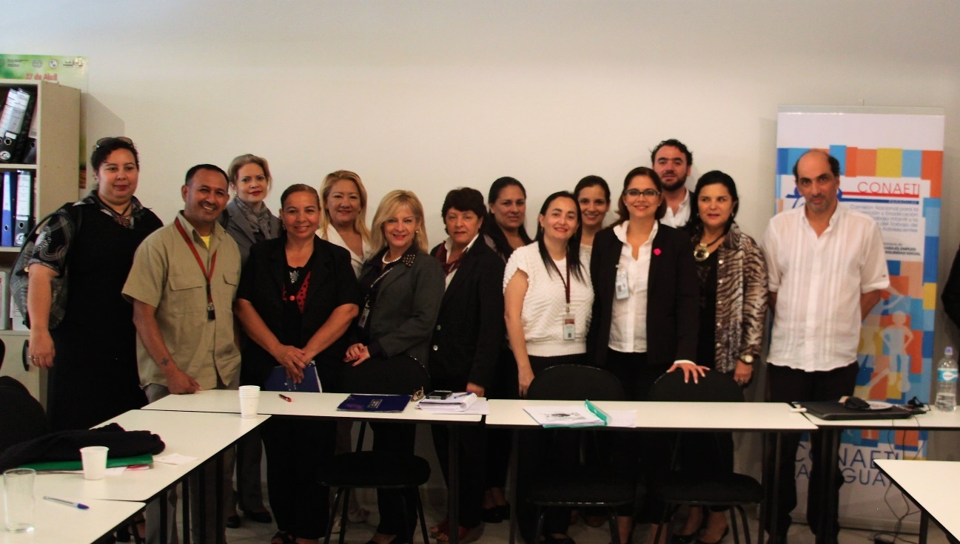
CONAETI

Slide 8
Principales Instituciones Encargadas
CONAETI - Estrategia Nacional de Prevención y Erradicación del Trabajo Infantil y Protección del Trabajo Adolescente en el Paraguay – 2010-2015 - Asunción.
Ministerio de Trabajo, Empleo y Seguridad Social - Coordinación.
Secretaría Nacional de La Niñez y Adolescencia - Coordinación del Programa ABRAZO - Unidad Especializada de Atención a Niños, Niñas y Adolescentes en Situación de Trabajo.
Defensoría de la Niñez y Adolescencia.
Corte Suprema de Justicia.
Ministerio Público - Unidad Especializada en Trata de Personas.

Slide 9
Principales avances de Paraguay
Política pública
Estrategia Nacional
SNPPINA
Legislación
Promoción de los convenios 138 y 182
Fortalecimiento de la inspección de trabajo Infantil
Técnico
Estudios estadísticos sobre TI
Actualización de procedimientos de intervención
Programas de protección social
Revisión de normativas para la prevención del TI
Articulación interinstitucional

Slide 10
¡GRACIAS!

